Slide 1


PBL 센서데이터 활용 빅데이터 전문가
빅데이터 분석(2Day)
- Hands-on
2021.05.11~05.24 (4 Day)
㈜비알프레임 강희재

Slide 2
2Day
Python 기초 분석
1.머신러닝 개념 이해
2.MPP – MS.AI School
3.MS Learn 실습 : 분류 모델
Database 실습
MPP : DAT201x
Databricks 실습
1,Bigdata Platform 이해(Spark)
2.MS Learn : Databricks 기초
3.MPP Hands-on
-ADB_first.dbc

Slide 3
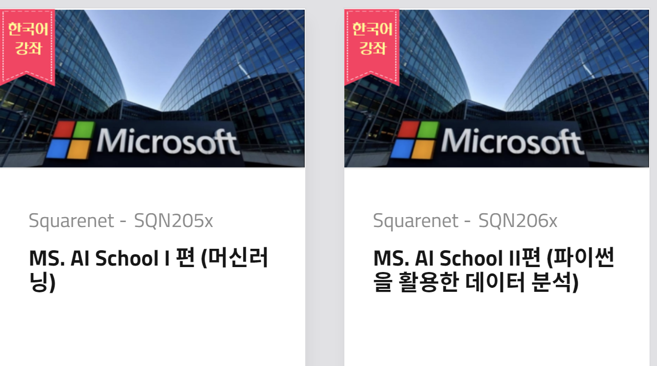
MPP

Slide 4
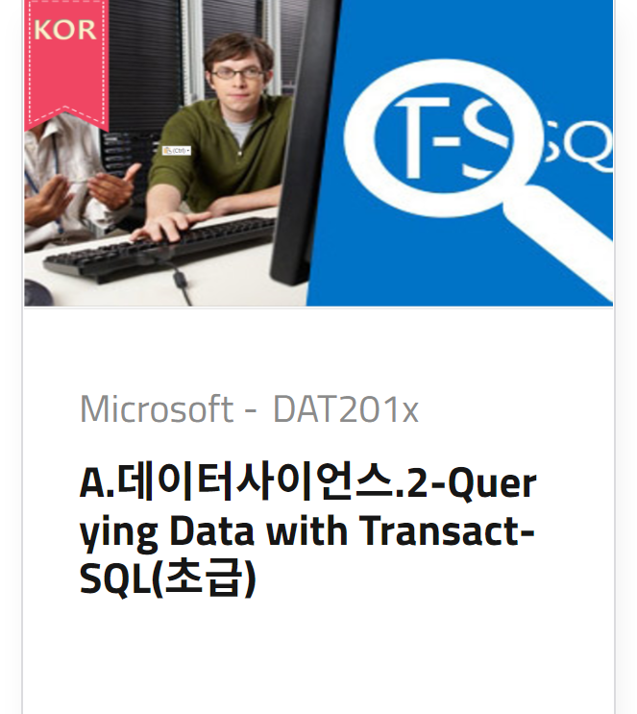
MPP
Database(T-SQL)

Slide 5
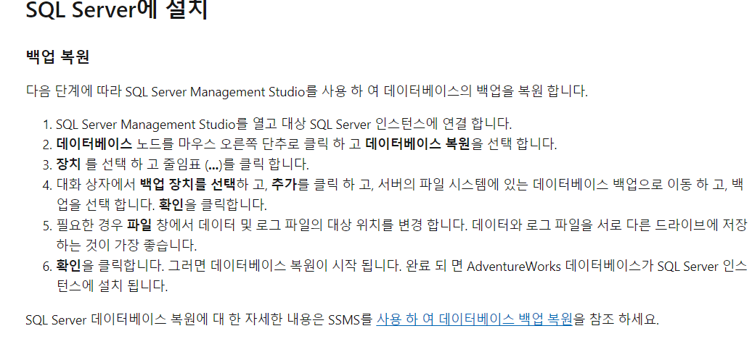
Hands-on
Transact SQL
백업파일 복원
AdventureWorksLT2017.bak

Slide 6
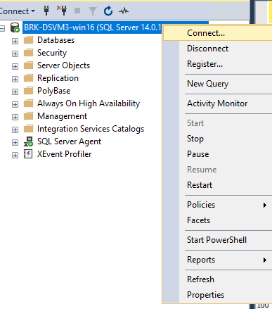
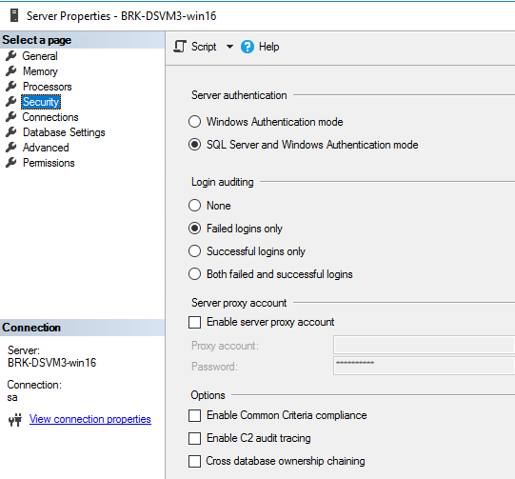
Hands-on
Transact SQL – SQL Server 접속 (Option)
SSMS 실행
오른쪽 클릭
SQL Server접속

Slide 7
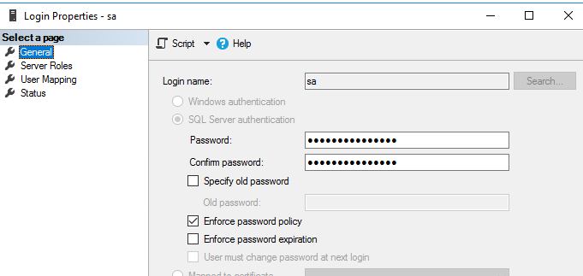
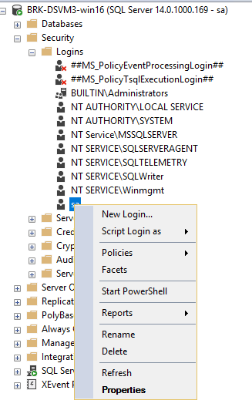
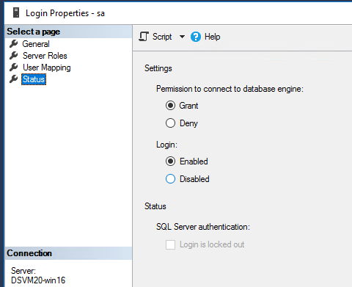
Hands-on
Transact SQL – SQL Server 접속 (Option)
오른쪽 클릭
오른쪽 클릭

Slide 8
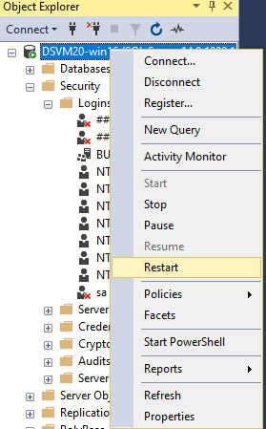
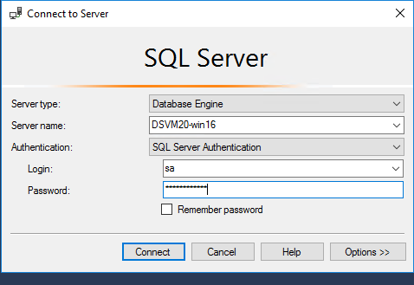
Hands-on
Transact SQL – SQL Server 접속 (Option)

Slide 9
Azure Databricks

Slide 10
Hands-on - Basic

Slide 11
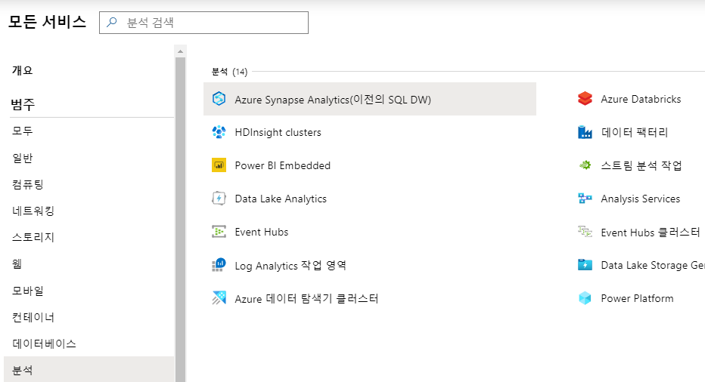
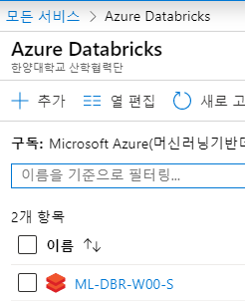
Databricks Workspace들어가기
Azure Databricks 서비스

Slide 12
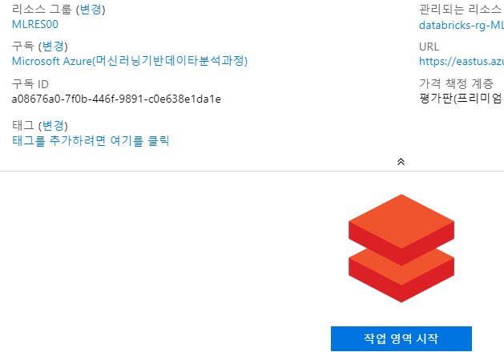
Databricks Workspace들어가기
생성 workspace 접속

Slide 13
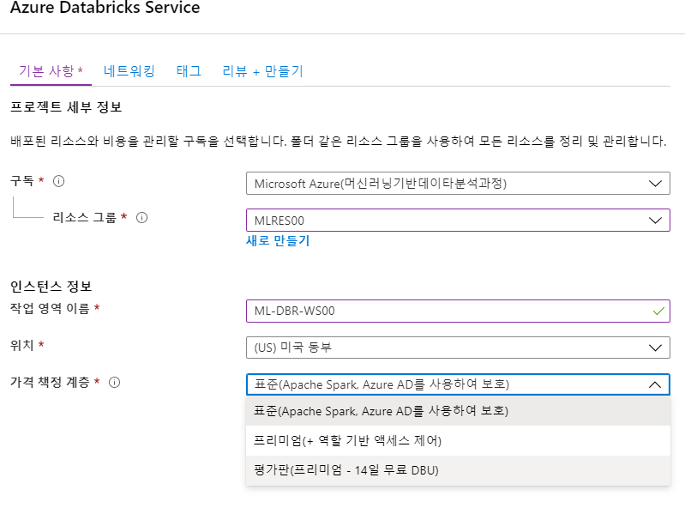
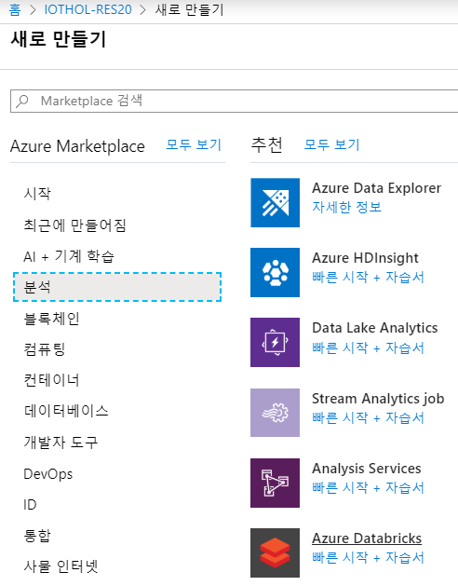
Databricks 클러스터
Workspace 생성
ML-DBR-WS01~
Region
-미국동부 : User01~User07
-미국서부2 : User08~User14
-미국중남부 : User15~User20

Slide 14
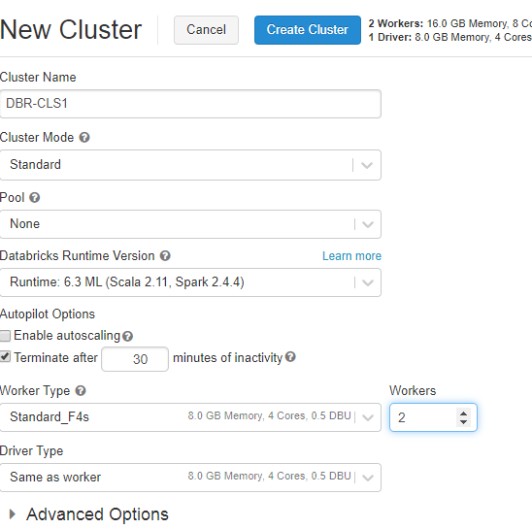
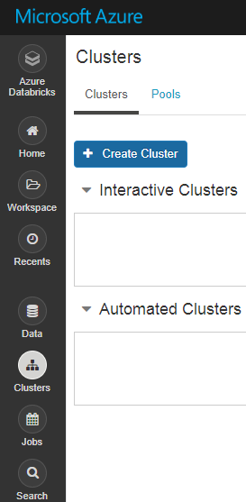
Databricks 클러스터
클러스터 생성
DBR-CLS1
6.3 ML
Termincate after : 30
Workers : 2
Standard_F4s

Slide 15
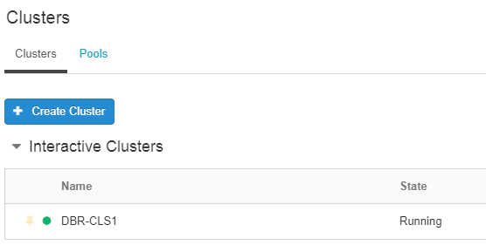
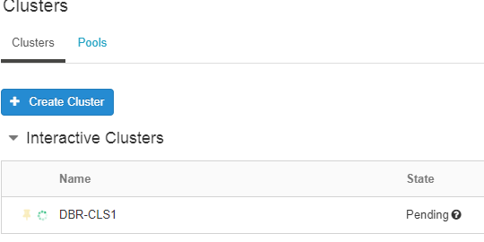
Databricks 클러스터
생성

Slide 16
Hands-on – MS Learn(Databricks)

Slide 17

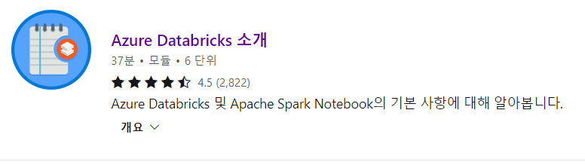
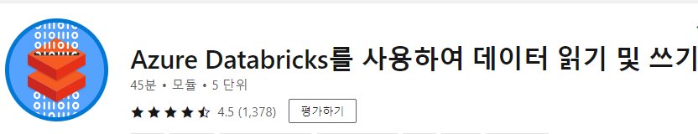
4일차 Hands-on
https://docs.microsoft.com/ko-kr/learn/modules/intro-to-azure-databricks/index
Review
Option
https://docs.microsoft.com/ko-kr/learn/modules/read-and-write-data-using-azure-databricks/

Slide 18
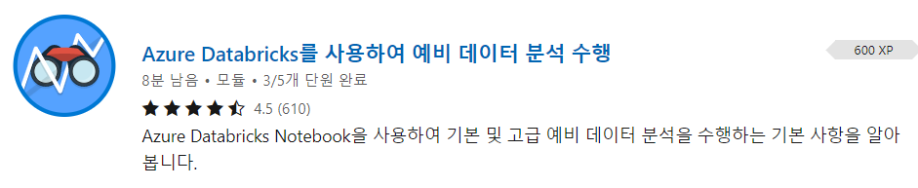
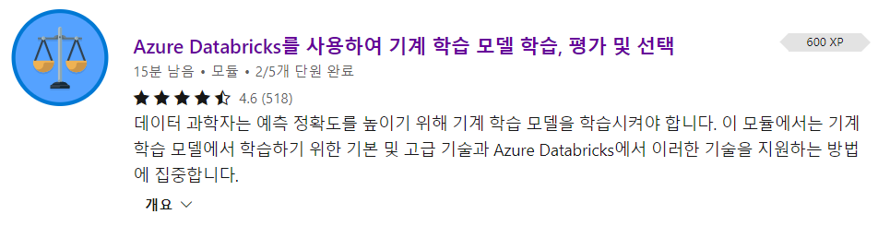
Lab
https://docs.microsoft.com/ko-kr/learn/modules/perform-exploratory-data-analysis-with-azure-databricks/3-complete-labs-in-databricks
https://docs.microsoft.com/ko-kr/learn/modules/perform-model-training-evaluation-and-selection-with-azure-databricks/index

Slide 19
Hands-on – 분석실습

Slide 20
사전준비
DBC 파일 Download & Import
DBC 파일 Download
Import
Workspace
MS Learn(basic).dbc
Basic-Spark.dbc
ADB_First_ML.dbc

Slide 21
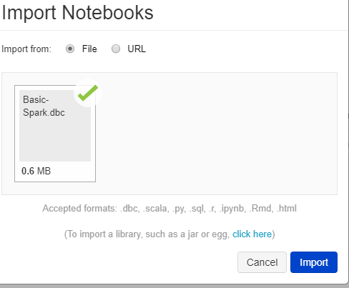
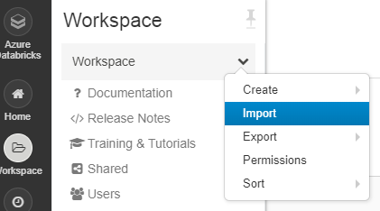
Databricks Workspace
DBC Import

Slide 22
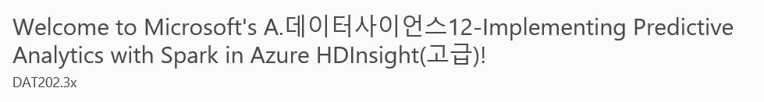
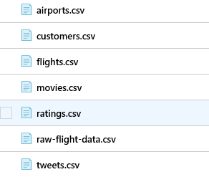
DBC Download
ADB_First.dbc
Microsoft Professional Program
1.비행기 운항정보
-지연 예측
2.Tweet
3.Movie 추천

Slide 23
First hands-on
Lab | notebook | 내용 | 비고
Lab1 | Python Data Exploration | Spark DataFrames API Spark SQL.
Lab2 | 01 Python Classification | 분류
 | 02 Python Pipeline | Tranfrom,estimator,pipeline
 | 03 Python Regression | 회귀 | Option
 | 04 Python Text Analysis | Text anal | Option
Lab3 | 01 Python Classification Evaluation | Roc
 | 02 Python Parameter Tuning | Grid
 | 03 Python Regression Evaluation | RMSE | Option
 | 04 Python Cross Validation
Lab4 | Python Clustering |  | Option
 | Python Recommender |  | Option

